Slide 1
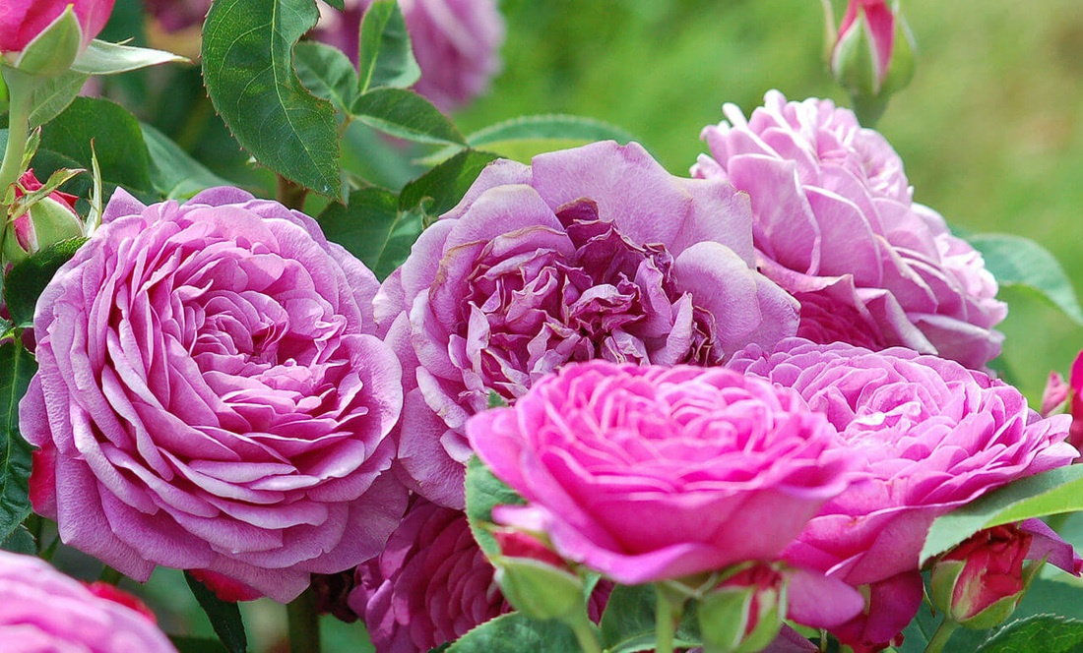

Start Pentru Educație Responsabilă
GRĂDINIȚA P.P. ”TRAIAN DEMETRESCU”
CRAIOVA
PROIECT DE MOBILITATE ERASMUS+
ÎN DOMENIUL EDUCAȚIE ȘCOLARĂ
”START PENTRU EDUCAȚIE RESPONSABILĂ”
2020-1-RO01-KA101-079120
LARNACA – CIPRU
18.04.2021 – 29.04.2021

Slide 2
Start Pentru Educație Responsabilă
Prioritățile proiectului :
Incluziunea socială
Tema proiectului :
Educația incluzivă și nevoile educative speciale;
-Utilizarea metodelor de educație nonformală pentru a favoriza incluziunea.
Scopul proiectului:
-Îmbunătățirea mediului educațional și asigurarea unui proces educativ mai interesant, benefic, accesibil și stimulant pentru copii, inclusiv pentru preșcolarii cu CES din cadrul grădiniței noastre, prin îmbunătățirea abilităților, pedagogice și creative ale profesorilor.

Slide 3
Start Pentru Educație Responsabilă
Obiectivele specifice ale proiectului
O1 - Dezvoltarea competențelor cadrelor didactice participante la proiect (șase profesori), cu privire la aplicarea activităților și tehnicilor de educație non-formală, strategiilor interculturale creative, pentru a face față provocărilor de incluziune, luând în considerare provocările diversității și transformarea clasei ca grup într-o echipă prin utilizarea dinamicii nonformale a grupului;
O2 - Realizarea, de către cele șase cadre didactice participante la proiect, a unui auxiliar didactic avizat de ISJ Dolj, care să cuprindă cele mai bune practici, metode și instrumente în ceea ce privește abordarea incluzivă de succes;
O3 - Valorificarea competențelor dobândite în cadrul cursului de formare, în cadrul unui workshop, organizat pe două ateliere de lucru, având ca grup țintă 80 de preșcolari și părinții acestora din Grădinița P.P. ”Traian Demetrescu”, Craiova, 30 cadre didactice din unitatea noastră și din unități școlare partenere, promovând importanța stagiilor de formare profesională cu participare internațională;

Slide 4
Start Pentru Educație Responsabilă
Cursul de formare ”Non-formal for inclusion” 19- 27 aprilie 2021, Larnaca- Cipru
Șase cadre didactice de la Grădinița P.P. ”Traian Demetrescu”, Craiova, au participat la cursul de formare ”Non formal for inclusion” furnizat de Asociația Edu2Grow,Portugalia, pentru
a-și dezvolta competențele cu privire la aplicarea activităților și tehnicilor de educație nonformală în diferite medii formale, pentru a încuraja incluziunea copiilor cu CES în educația timpurie.
Cursul a avut o abordare holistică, abordând 6 module tematice structurate pe 9 zile.

Slide 5
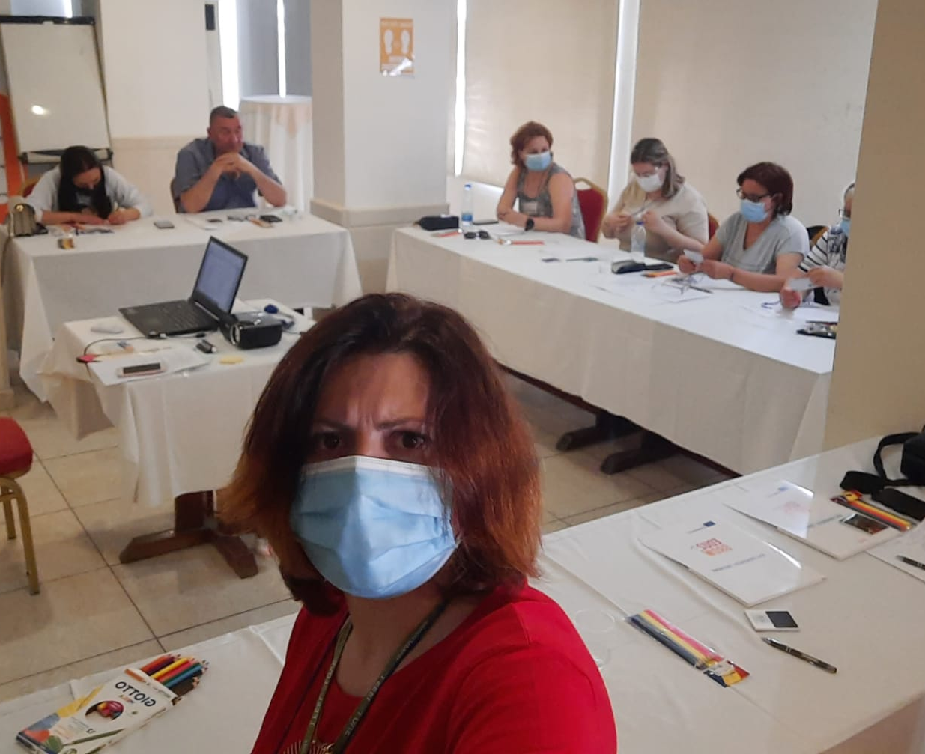
Zilele 1 și 2
Modulul ”Dinamica grupurilor”
Start Pentru Educație Responsabilă
Am vorbit despre grupul social, dinamica intra și inter grup, includerea și excluderea grupului, am aplicat metode și instrumente de lucru cu grupuri, pentru dezvoltarea stimei de sine și a persoanelor excluse dintr-un grup.
- Prezentarea programului Erasmus,
trainerului și furnizorului Edu2grow
- Prezentare agenda cursului
-Joc de prezentare a cursanților”Nume si gest”
-Creare de ecusoane personalizate
Exercițiu de creativitate: ”Misiune imposibilă”

Slide 6
Zilele 1 și 2
Modulul ”Dinamica grupurilor”
Start Pentru Educație Responsabilă
Misiune (im)posibilă?
Creați două moduri diferite de a demonstra că vă cunoașteți numele. Efectuați acest lucru în fața formatorului.
Organizați-vă într-un rând în funcție de zilele de naștere, în funcție de lunile din an, începând cu 1 ianuarie la un capăt și 31 decembrie la celălalt capăt (numai ziua și luna). Faceți-o în fața antrenorului.
Creați un semn de bun venit artistic pentru experiența Erasmus KA1
Creați un poster cu toate proiectele din acest grup
Întregul grup găsește melodia grupului (creați una sau alegți-vă melodia preferată)
Faceți o poză amuzantă de grup.
Faceți o listă cu 20 de motive pentru care această experiență are loc în Cipru și nu în țara dvs.
Faceți o prognoză meteo pentru următoarele 3 zile în pantomimă (fără sunet). Efectuați-l în fața antrenorului.
Care este „vârsta” totală a grupului?
Faceți o listă cu primele 5 vinuri din Cipru.
Salutați localnicii și aflați cât de multe puteți despre sistemul educațional din Cipru.

Slide 7
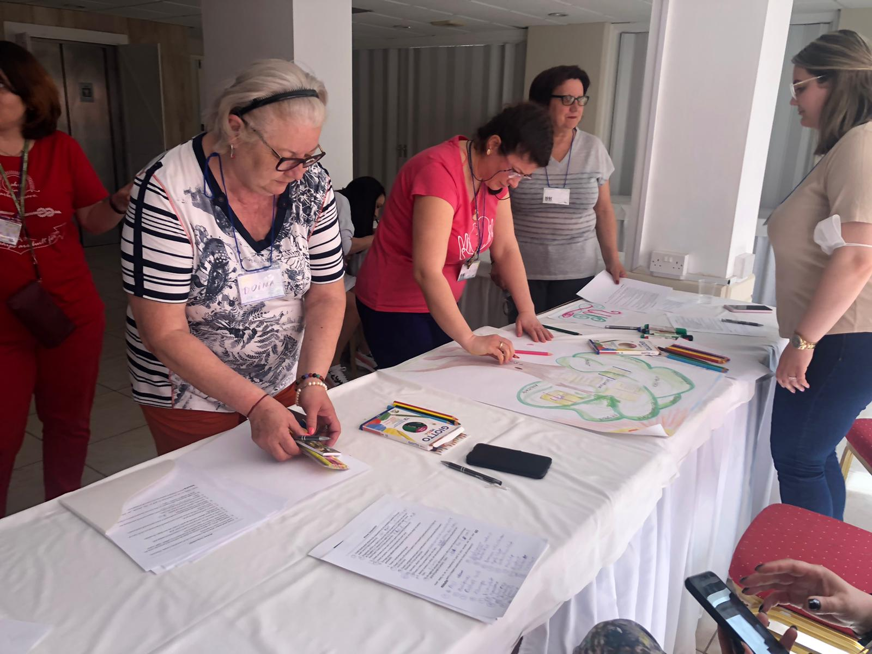
Zilele 1 și 2
Modulul ”Dinamica grupurilor”
Start Pentru Educație Responsabilă
Misiune (im)posibilă?
Creați două moduri diferite de a demonstra că vă cunoașteți numele. Efectuați acest lucru în fața formatorului.
Organizați-vă într-un rând în funcție de zilele de naștere, în funcție de lunile din an, începând cu 1 ianuarie la un capăt și 31 decembrie la celălalt capăt (numai ziua și luna). Faceți-o în fața antrenorului.
Creați un semn de bun venit artistic pentru experiența Erasmus KA1
Creați un poster cu toate proiectele din acest grup
Întregul grup găsește melodia grupului (creați una sau alegți-vă melodia preferată)
Faceți o poză amuzantă de grup.
Faceți o listă cu 20 de motive pentru care această experiență are loc în Cipru și nu în țara dvs.
Faceți o prognoză meteo pentru următoarele 3 zile în pantomimă (fără sunet). Efectuați-l în fața antrenorului.
Care este „vârsta” totală a grupului?
Faceți o listă cu primele 5 vinuri din Cipru.
Salutați localnicii și aflați cât de multe puteți despre sistemul educațional din Cipru.

Slide 8
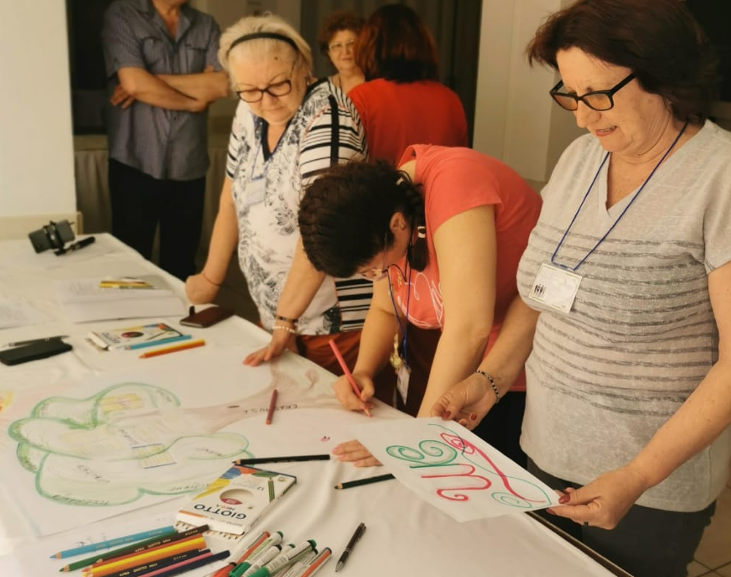
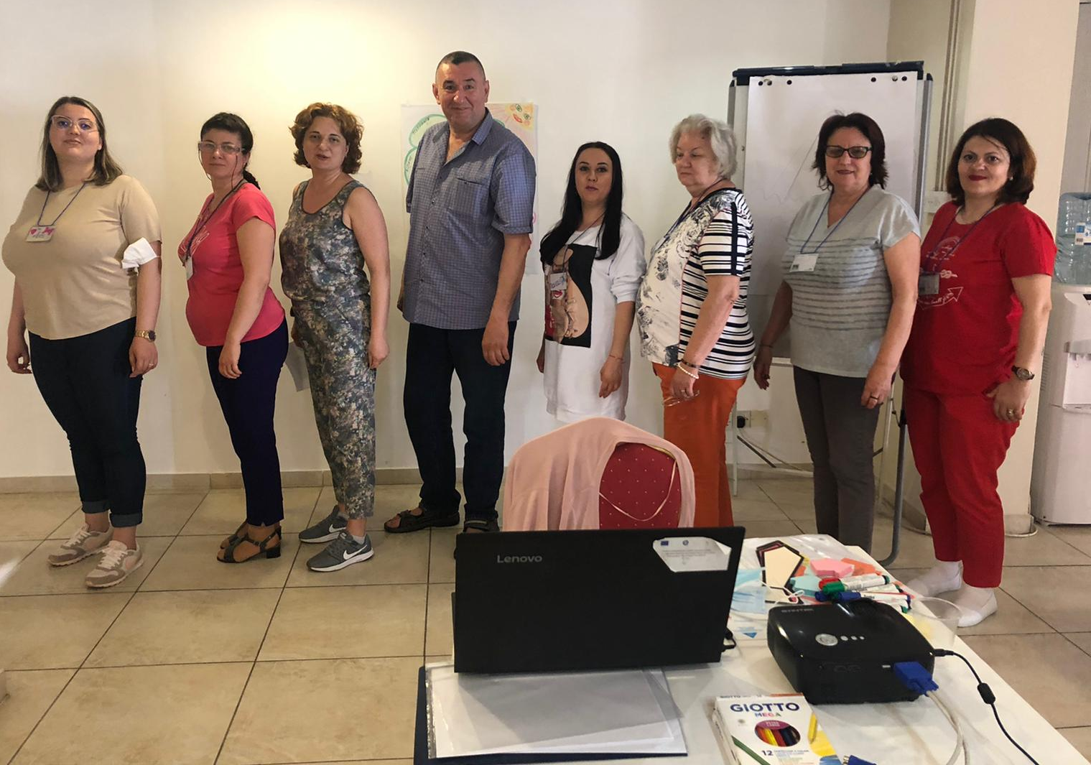
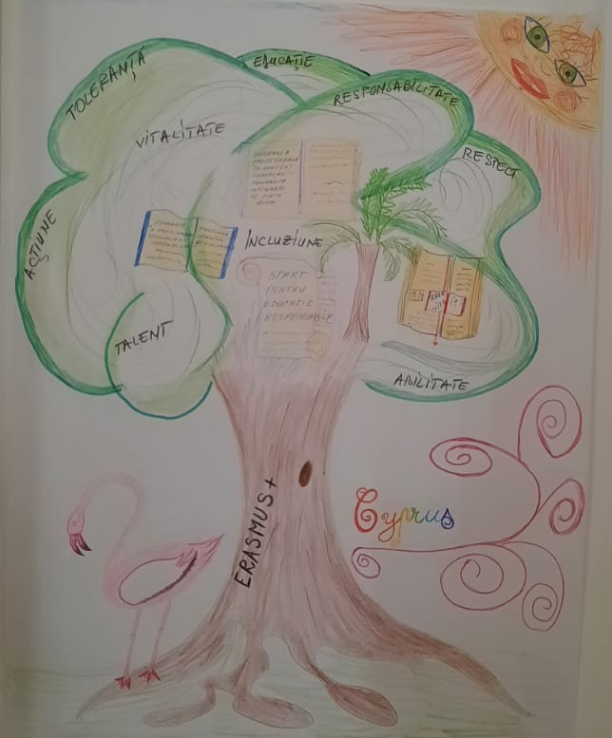
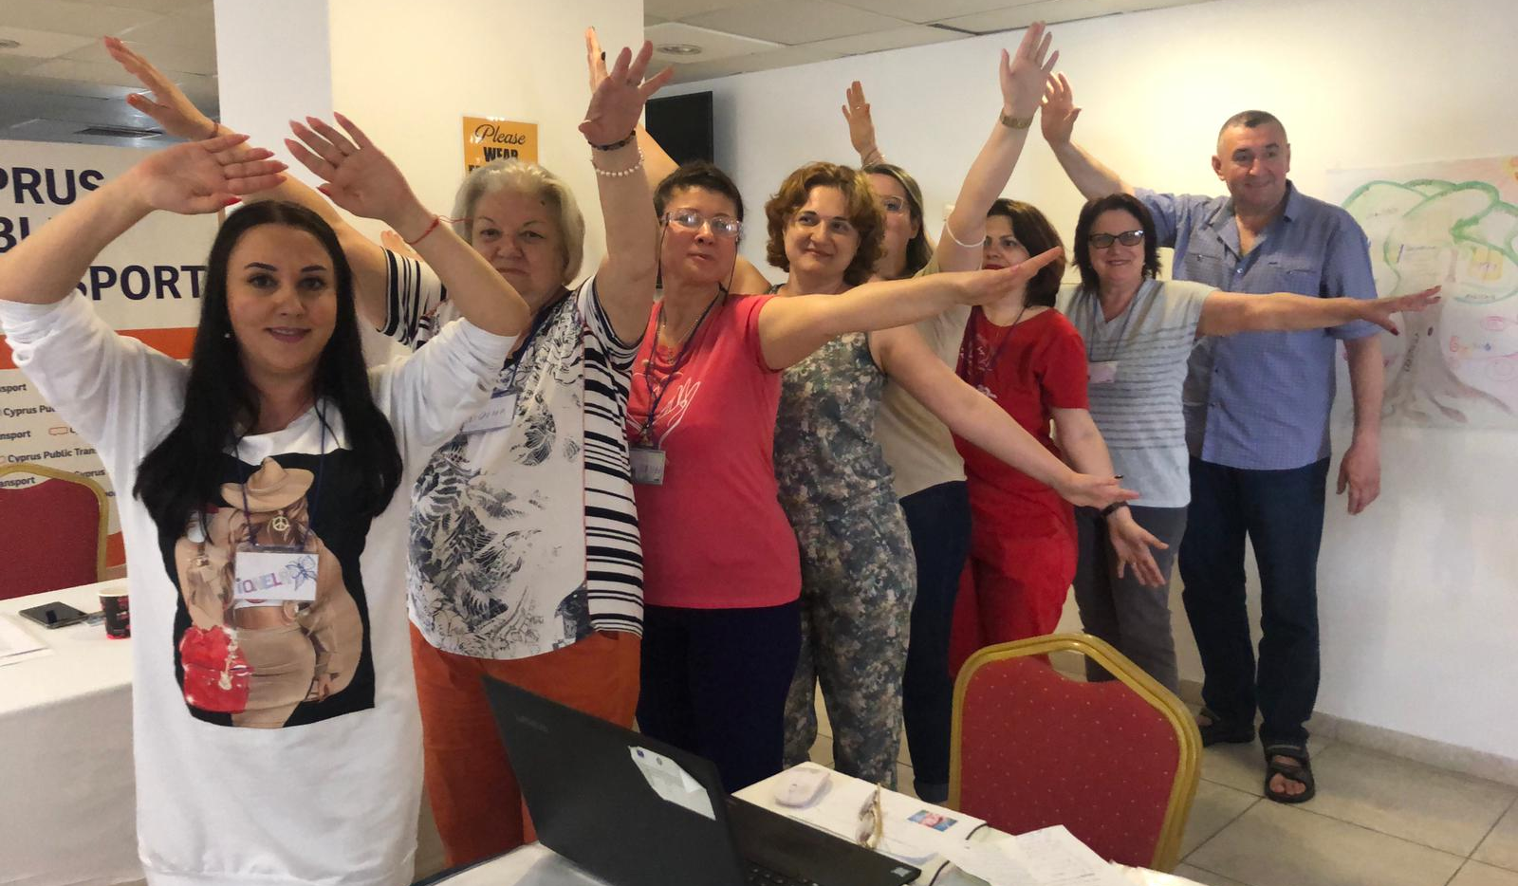
Zilele 1 și 2
Modulul ”Dinamica grupurilor”
Start Pentru Educație Responsabilă
Organizați-vă într-un rând în funcție de zilele de naștere.
Creați un semn de bun venit artistic pentru experiența Erasmus KA1
Faceți o poză amuzantă de grup.
Creați un poster cu toate proiectele din acest grup

Slide 9
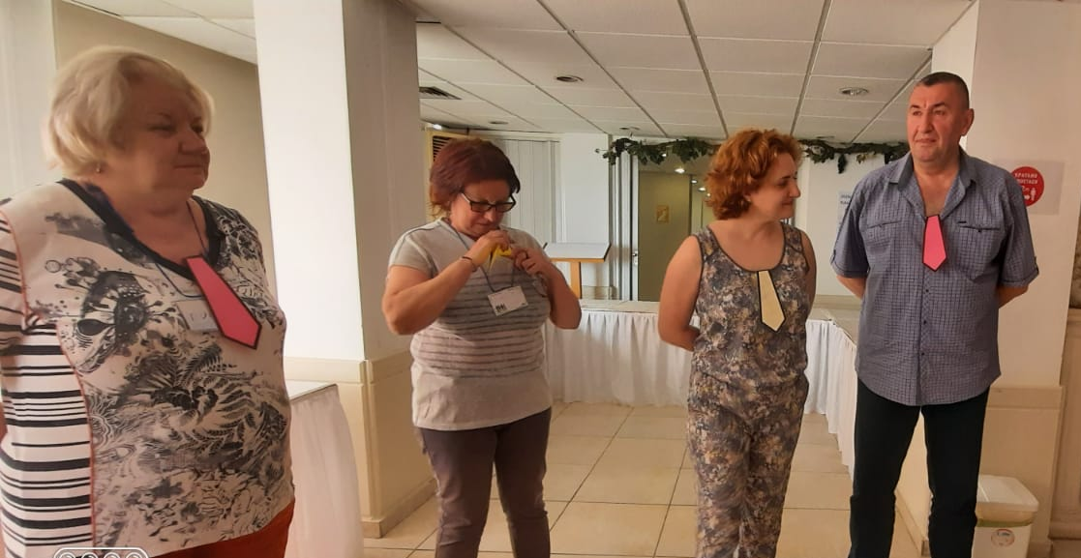
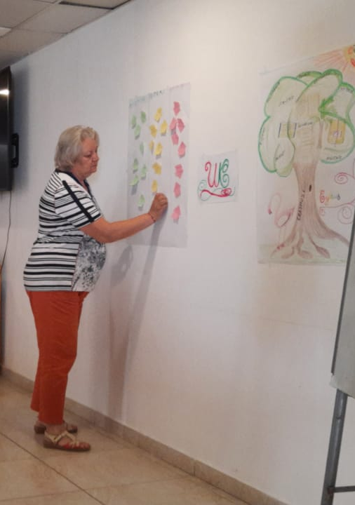
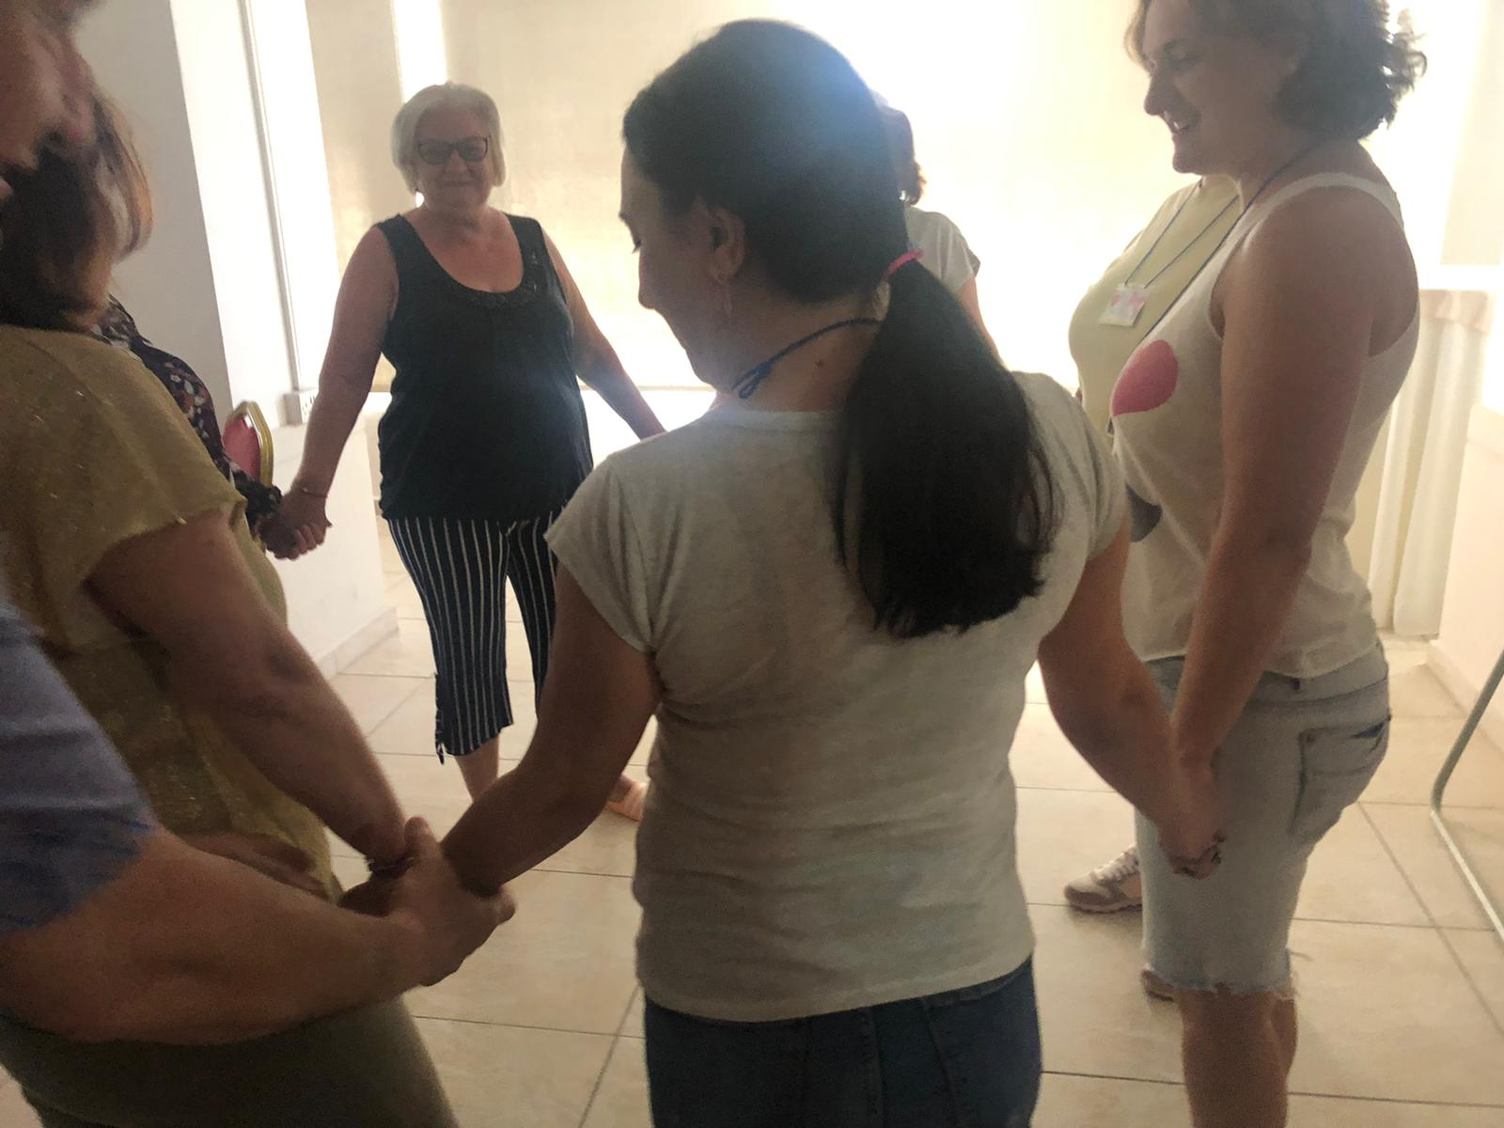
Zilele 1 și 2
Modulul ”Dinamica grupurilor”
Start Pentru Educație Responsabilă
Exercițiu de cunoaștere:
”Două adevăruri și o minciună”
-Așteptări, temeri, contribuții
Joc de încredere: ”Pendulul”

Slide 10
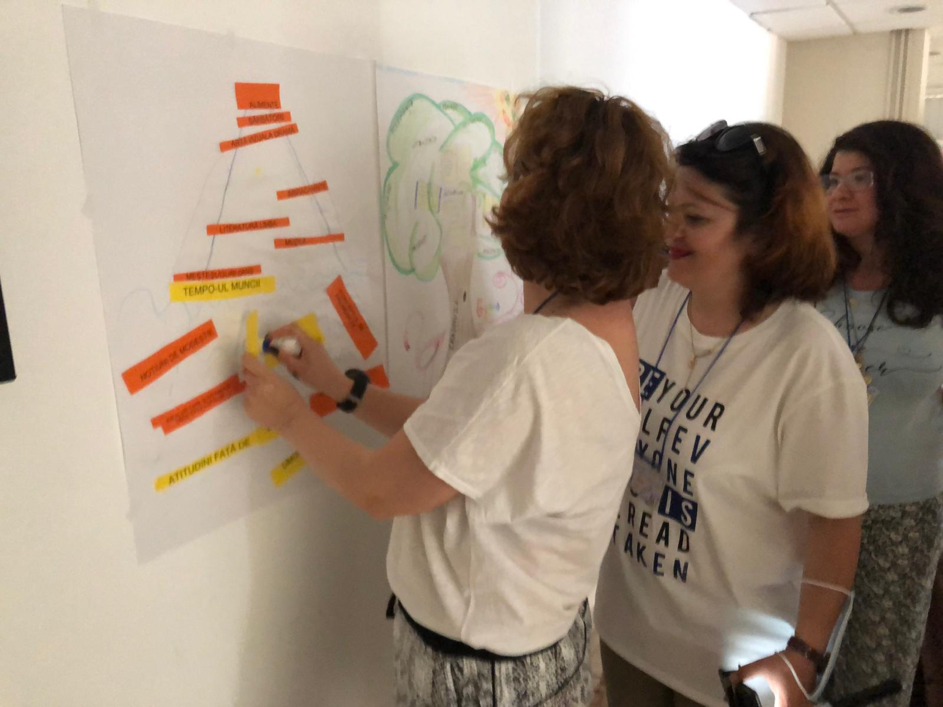
Ziua 3
Modulul ”Cultură și interculturalitate”
Start Pentru Educație Responsabilă
Am participat la jocuri interculturale, dezbateri despre legătura dintre cultură și incluziune, despre stereotipuri și prejudecăți în clasă, despre valorile culturale și de grup.
Exercițiu: ”ICEBERG”
Cultura poate fi schiţată asemeni unui iceberg: vârful iceberg-ului este susţinut de o parte mult mai mare, invizibilă, care este fundaţia puternică.
De asemenea, în cultură sunt câteva părţi vizibile: arhitectura, arta, gătitul, muzica, limba, etc.
Dar fundaţia puternică a culturii este mai greu de observat: istoria grupului de oameni ce menţine istoria, normele, valorile, adoptările (părerile) lor despre spaţiu, natură, timp, etc.

Slide 11
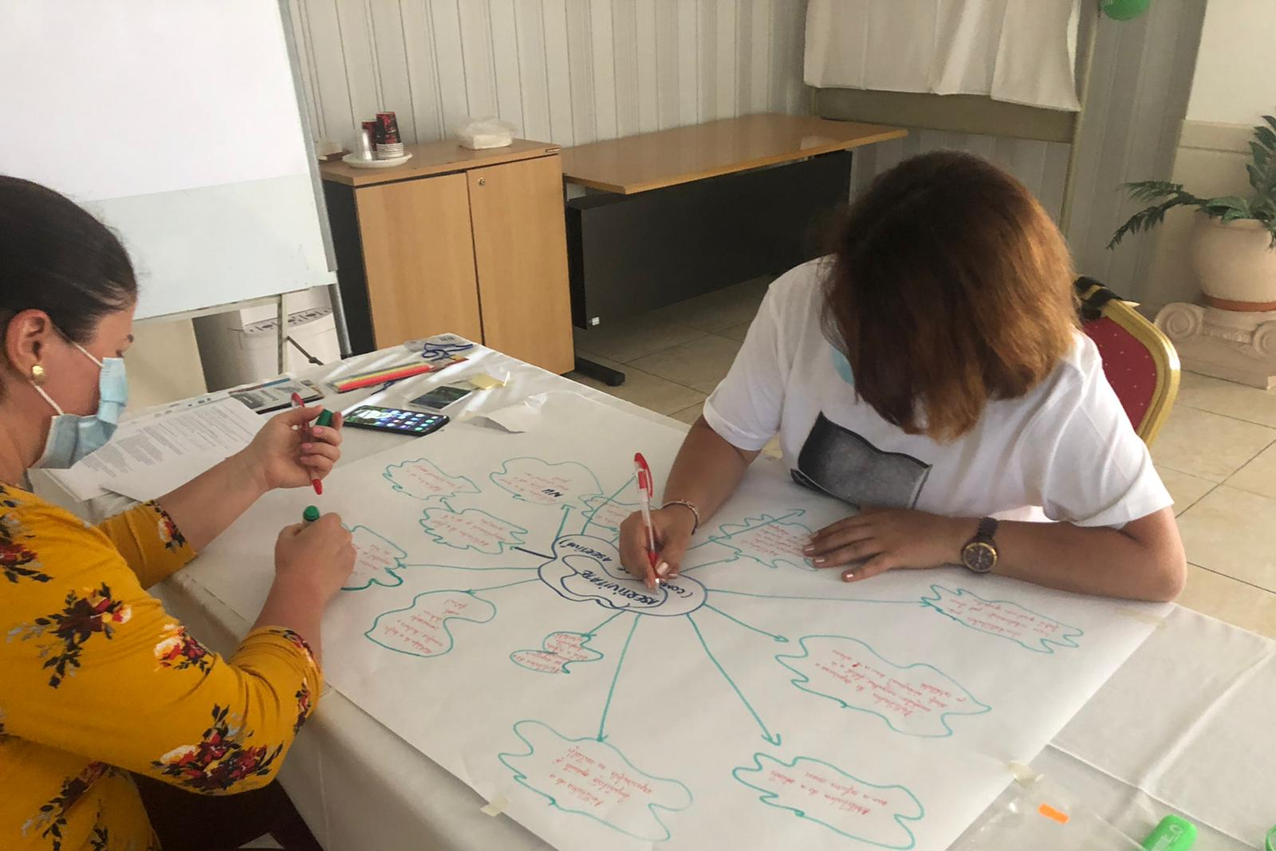
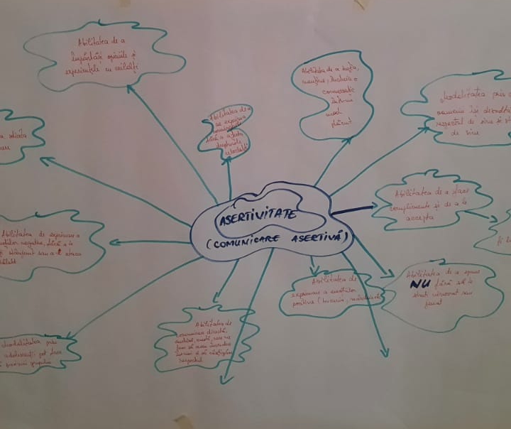
Ziua 4
Modulul ”Comunicare”
Start Pentru Educație Responsabilă
Prezentare:Tipuri de comunicare:verbală, non verbală, paraverbală;
Prezentare: Comunicare pasivă, agresivă.
Prezentare Comunicarea la adolescenți

Slide 12
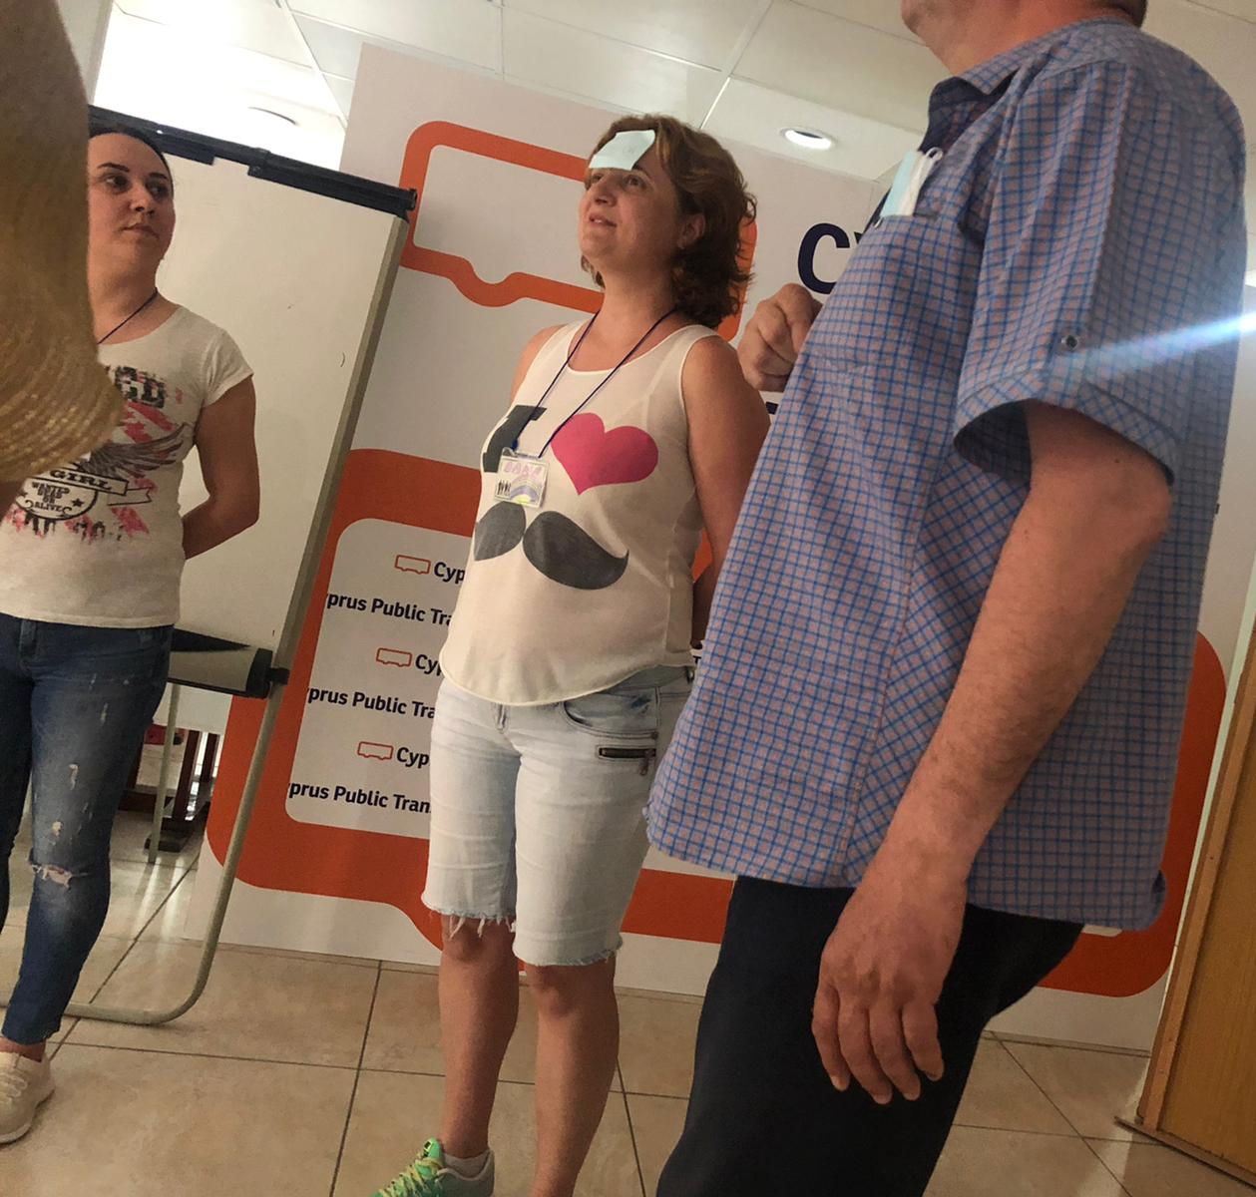
Ziua 4
Modulul ”Comunicare”
Start Pentru Educație Responsabilă
Am exersat abilitățile de comunicare prin: jocuri de îmbunătățire a comunicării, jocuri de empatie, tehnici de adaptare a comunicării la nivelul de vârstă, tehnici de comunicare nonverbală.
- ”Joc de pe altă planetă”
- Joc de comunicare cu persoane scoase afară din sală.
Joc de comunicare paraverbală: ”Am venit in Cipru pentru Erasmus+”
Joc tangram

Slide 13
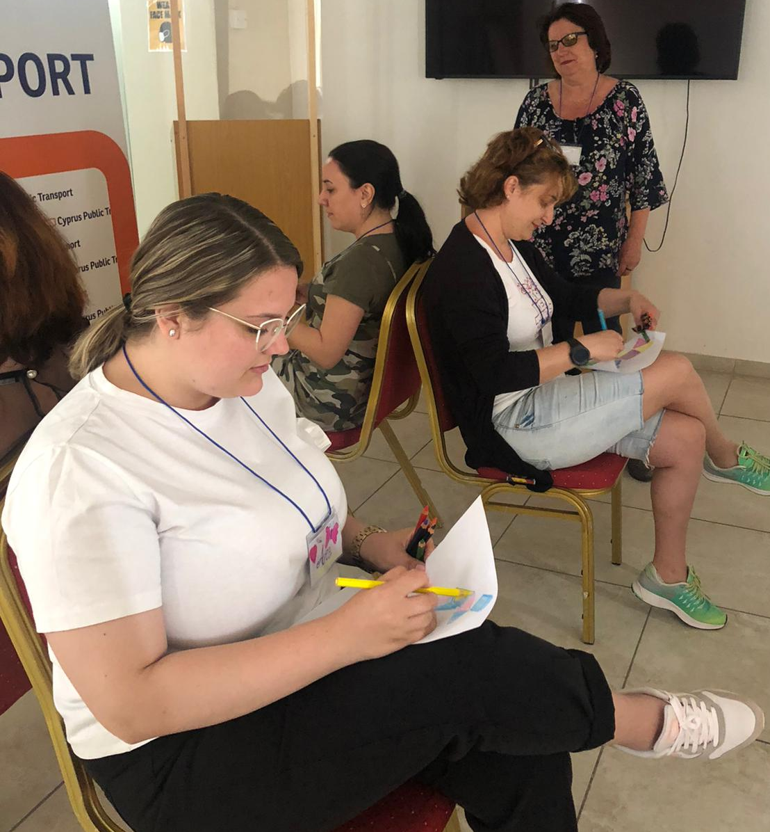
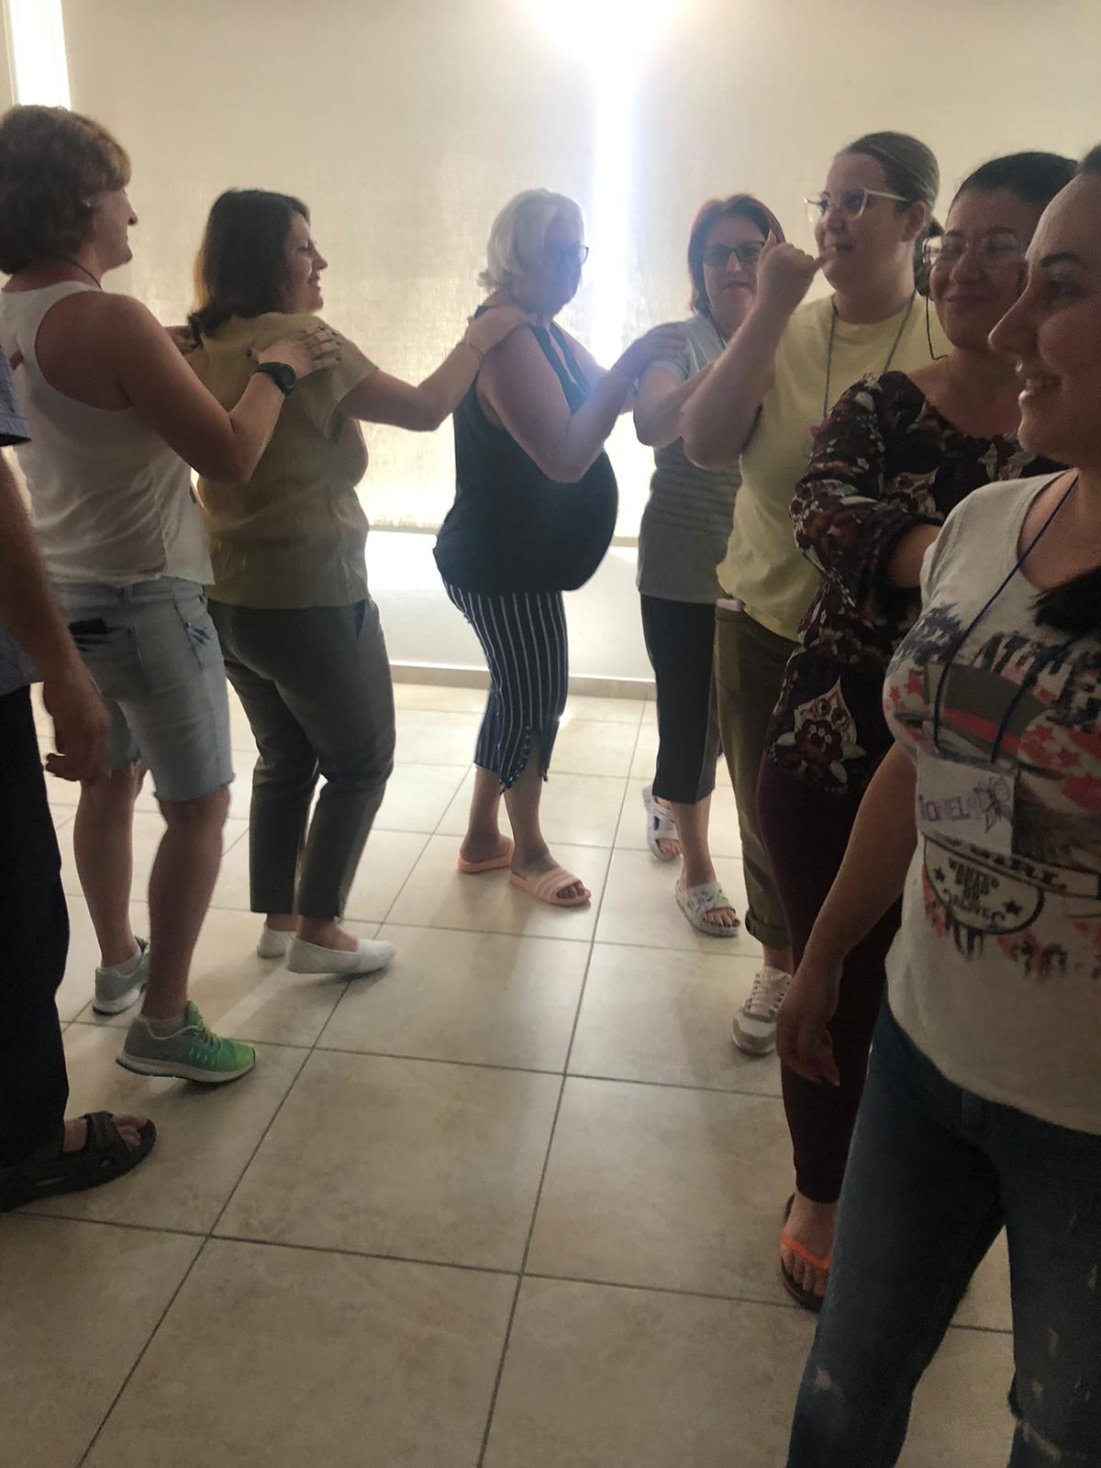
Ziua 4
Modulul ”Comunicare”
Start Pentru Educație Responsabilă
Joc de comunicare non-verbală:
” Mașina de spălat”
Joc de comunicare verbală: ”Tangram”

Slide 14
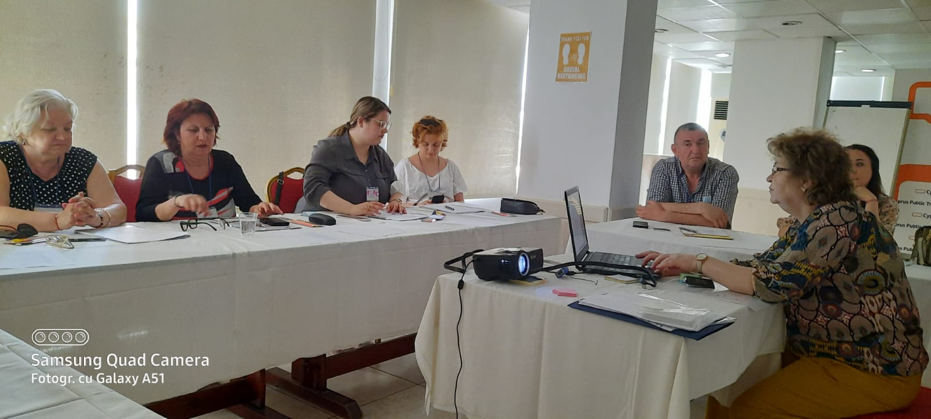
Ziua 5
Modulul ”Educația incluzivă și motivația”
Start Pentru Educație Responsabilă
Am dezbătut despre noțiunile de incluziune, excludere, școală/societate incluzivă. Am primit materiale teoretice și practice pe care le vom folosi în activitatea didactică.

Slide 15
Zilele 6 și 7
Modulul ”Metode non-formale pentru incluziune”
Start Pentru Educație Responsabilă
Ne-am familiarizat cu instrumentele de instruire pentru copiii cu mai puține oportunități (zona de împlinire, valorile, roata vieții, zona de confort), cu metoda teatrului forum pentru abordări incluzive.Toți cursanții au expus probleme interculturale existente în grupurile de copii cu care lucrează și soluții creative la aceste obtacole.

Slide 16
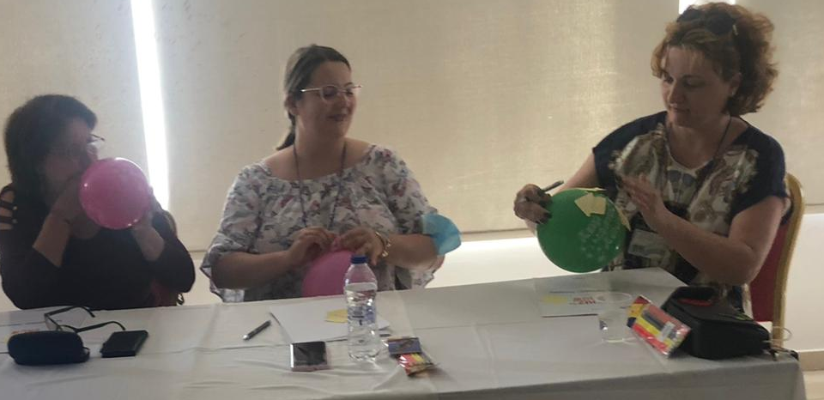
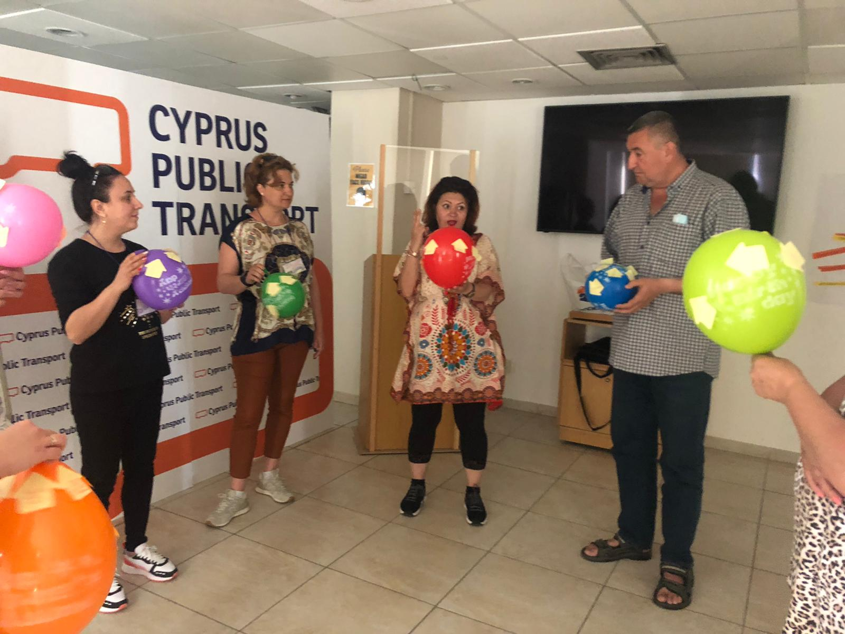
Zilele 6 și 7
Modulul ”Metode non-formale pentru incluziune”
Start Pentru Educație Responsabilă
- Școala viselor:
- Școala incluzivă
- Școala creativă
Brainwriting: soluții pentru
o problemă la clasă
Photovoice/ Sharing al participantilor
– o metodă creativă
- Compune o poveste cu story cubes.

Slide 17
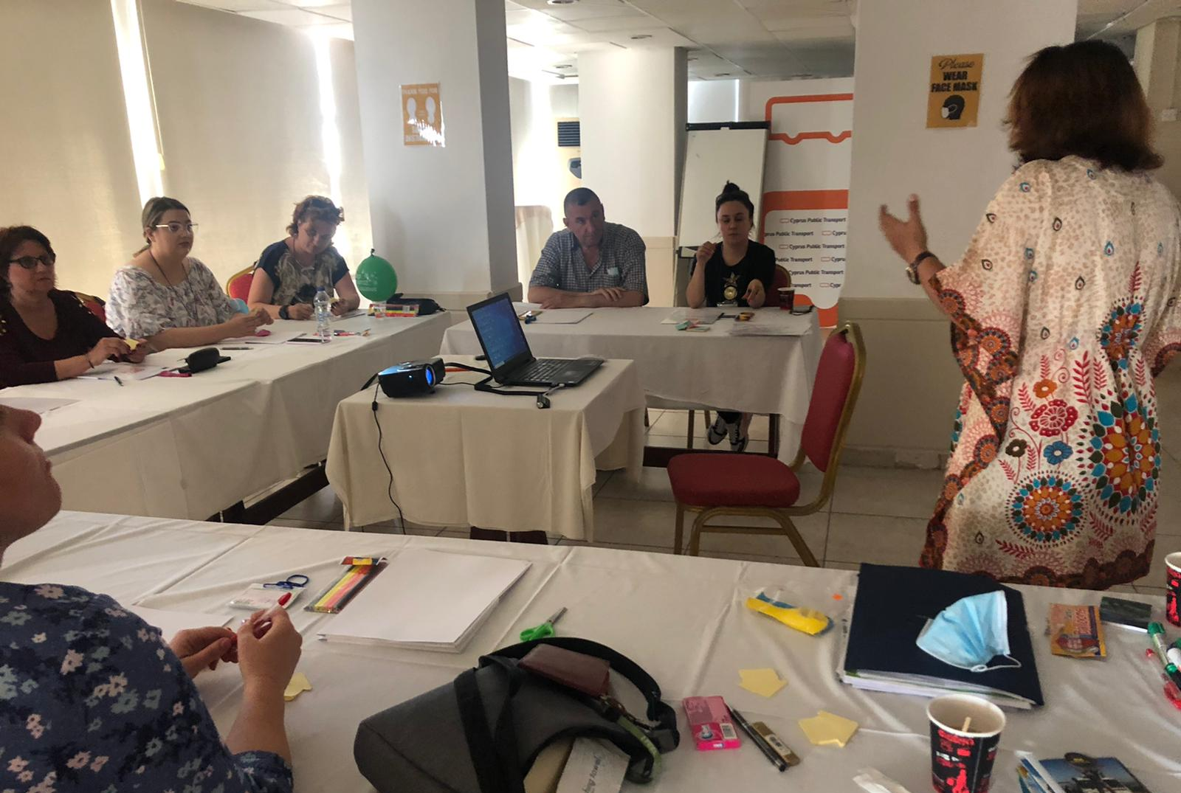
Ziua 8
Modulul ”Gestionarea conflictelor și medierea”
Start Pentru Educație Responsabilă
Am discutat despre surse de conflict în incluziune, abordări ale conflictului, stiluri de gestionare ale conflictului, tehnici de mediere și negociere.

Slide 18
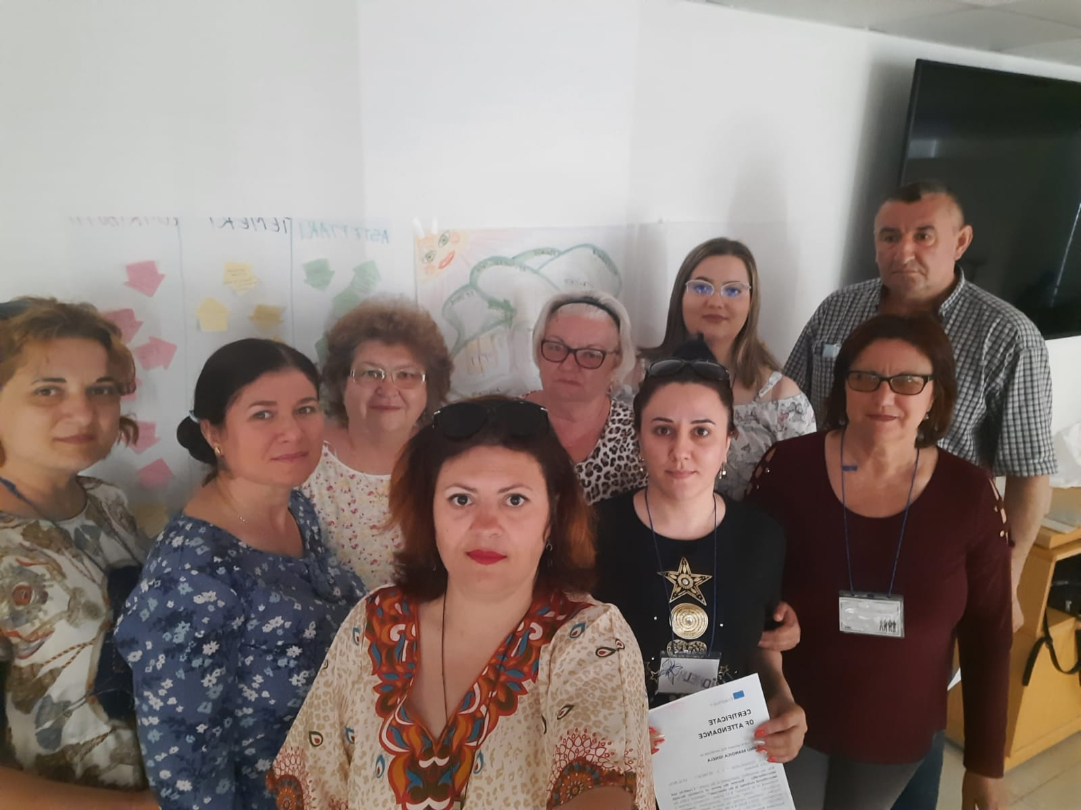
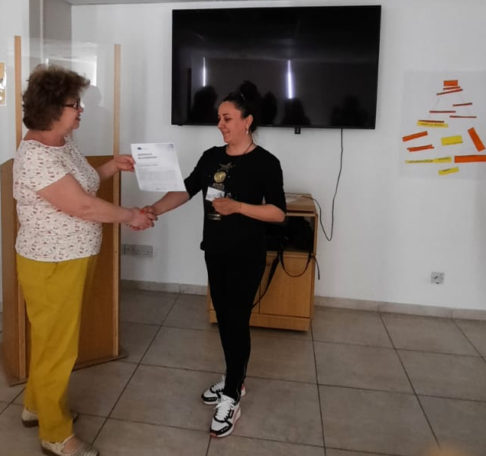
Ziua 9
Evaluarea cursului
Start Pentru Educație Responsabilă
Am planificat activități de diseminare și valorificare a mobilității și am participat la ceremonia de certificare.

